Slide 1
Világ világossága
Amikor jézus világossága vakít

Slide 2
János evangéliuma 8. rész 12-20. versek
¹²Jézus ismét megszólalt, és ezt mondta nekik: Én vagyok a világ világossága: aki engem követ,
nem jár sötétségben, hanem övé lesz az élet világossága. ¹³A farizeusok ekkor ezt mondták neki:
Te önmagadról teszel bizonyságot: a te bizonyságtételed nem igaz. ¹⁴Jézus így válaszolt nekik:
Még ha én önmagamról teszek is bizonyságot, akkor is igaz a bizonyságtételem, mert tudom,
honnan jöttem és hová megyek, ti azonban nem tudjátok, honnan jövök, vagy hová megyek. ¹⁵Ti
test szerint ítéltek, én nem ítélkezem senki felett. ¹⁶De még ha ítélkezem is, igaz az én ítéletem,
mert nem egyedül vagyok, hanem én és az Atya, aki elküldött engem. ¹⁷A ti törvényetekben is
meg van írva, hogy két ember tanúságtétele igaz. ¹⁸Én önmagamról teszek bizonyságot, és
bizonyságot tesz rólam az Atya is, aki elküldött engem. ¹⁹Erre megkérdezték tőle: Hol van a te
Atyád? Jézus így válaszolt: Sem engem nem ismertek, sem az én Atyámat: ha engem ismernétek,
Atyámat is ismernétek.

Slide 3
János evangéliuma 8. rész 12-20. versek
²⁰Mindezeket a kincstárnál mondta Jézus, amikor tanított a templomban, és senki sem fogta el,
mert még nem jött el az ő órája.

Slide 4


Slide 5
Amikor jézus világossága vakít
Ézs 42 – prófécia a messiásról
¹Ez az én szolgám, akit támogatok, az én választottam, akiben gyönyörködöm. Lelkemmel ajándékoztam meg, törvényt hirdet a népeknek. ²Nem kiált, nem lármáz, és nem hallatja szavát az utcán. ³A megrepedt nádszálat nem töri össze, a füstölgő mécsest nem oltja ki, hűen hirdeti a törvényt. ⁴Nem alszik ki, és nem törik össze, míg a törvénynek érvényt nem szerez a földön; tanítására várnak a szigetek. ⁵Ezt mondja az Úristen, aki az eget teremtette és kiterítette, szilárddá tette a földet, és abból növényeket sarjaszt, leheletet ad a rajta lakó népnek, és lelket a rajta járóknak: ⁶Én, az Úr, elhívtalak az igazságért, én fogom a kezedet. Megőrizlek, és benned ajándékozom meg szövetségemmel népemet, világosságommal a nemzeteket. ⁷Nyisd meg a vakok szemeit, hozd ki a börtönből a foglyokat, a fogházból a sötétben ülőket! ⁸Én vagyok az Úr, ez a nevem, nem adom dicsőségemet másnak, sem dicséretemet a bálványoknak.

Slide 6
Amikor jézus világossága vakít
Ézs 49 – prófécia a messiásról
¹Hallgassatok rám, ti szigetek, figyeljetek, távoli nemzetek! Már az anyaméhben elhívott engem az Úr, születésemtől fogva emlegeti nevemet. ²Éles karddá tette számat, keze ügyében tartott engem. Hegyes nyíllá tett, tegzébe dugott engem. ³Ezt mondta nekem: Szolgám vagy, Izráel, rajtad mutatom meg dicsőségemet! ⁴Én azonban ezt mondtam: Hasztalan fáradoztam, semmiért, hiába pazaroltam erőmet. De az Úrnál van az én ügyem, és munkám jutalma Istenemnél. ⁵Most pedig ezt mondja az Úr – aki már az anyaméhben szolgájának teremtett, hogy visszavezessem hozzá Jákóbot, és köréje gyűjtsem Izráelt, mert nagyra becsül engem az Úr, és Istenemnél megvan rá az erőm –, ⁶ezt mondta: Kevésnek tartom, hogy Jákób törzseinek helyreállításában és a megmentett Izráel visszatérítésében légy az én szolgám. A népek világosságává teszlek, hogy eljusson szabadításom a föld határáig.

Slide 7
Amikor jézus világossága vakít
Ézs 60 – prófécia a messiásról
¹Kelj fel, tündökölj, mert eljött világosságod, rád ragyogott az Úr dicsősége. ²Bár még sötétség borítja a földet, sűrű homály a nemzeteket, de fölötted ott ragyog az Úr, dicsősége meglátszik rajtad. ³Világosságodhoz népek jönnek, és királyok a rád ragyogó fényhez.
²²Nem láttam templomot a városban, mert a mindenható Úr Isten és a Bárány annak a temploma. ²³És a városnak nincs szüksége a napra, sem a holdra, hogy világítsanak neki, mert az Isten dicsősége világosította meg, és lámpása a Bárány: ²⁴a népek az ő világosságában fognak járni, és a föld királyai oda viszik be dicsőségüket. (Jelenések 21)

Slide 8
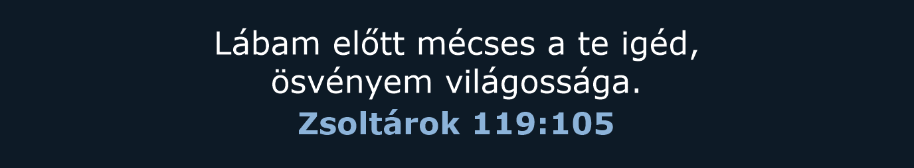
Én vezetlek titeket tovább
A lombsátrak ünnepének utolsó napján mondja ezeket Jézus a templomban, amikor tanította az embereket
    a pusztai vándorlásra emlékeznek, amikor Isten felhő- és tűzoszlopban vezette Izraelt
    egy olyan időszakban szólal meg így Jézus, amikor már évszázadok óta nem kapott Izrael vezetést - kijelentést

Slide 9
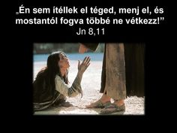
Én vagyok a szabadító istenetek
Elrontottál valamit?
Hibáztál?
Távol vitt az élet Istentől, pedig nem akartad?
Kiüresedett a házasságot?
Megromlott a kapcsolatod miattad?
Rád terhelődnek a bűneid?
Nem mondtál igazat, és most bajba kerültél?
KEZDD ÚJRA! ÉS TÖBBÉ NE VÉTKEZZ!
NEM ÍTÉLLEK EL TÉGED!
„Ti test szerint ítéltek, én nem ítélkezem senki fölött.” (Jn 8,15)

Slide 10

Az életem világossága
Jézus az életem világossága, ragyogása, öröme
jelenléte beragyogja az életem
Jézus az életem, ösvényem világossága
szava vezet, tanácsol, bölccsé tesz
Jézus követése azonosulást jelent Vele
átformál saját képére és hasonlóságára
„Ti vagytok a világ világossága. Úgy ragyogjon a ti világosságotok az emberek előtt, hogy lássák jó cselekedeteiteket, és dicsőítsék a ti mennyei Atyátokat.” (Mt 5,14.16.)

Slide 11
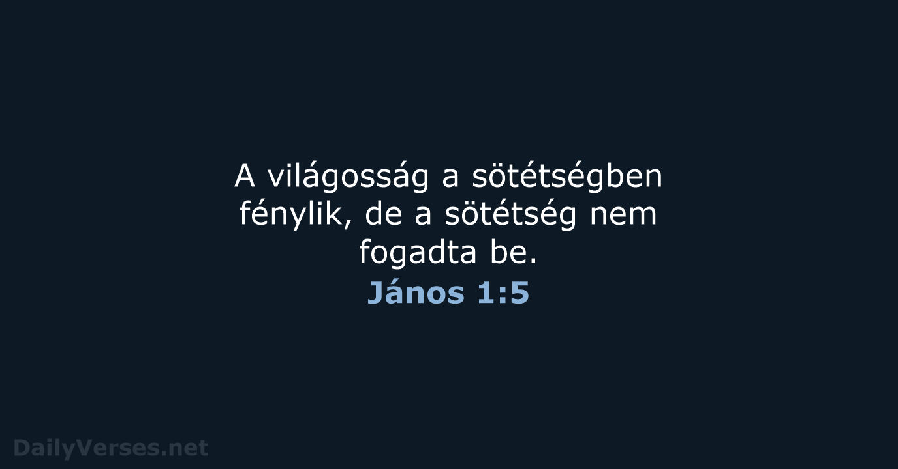
Örök világosság – világosság mindenütt befejezés

Slide 12
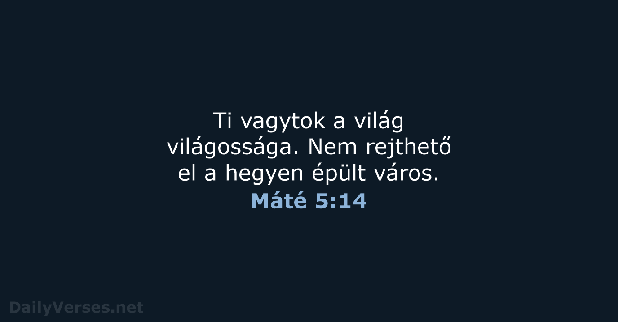
Örök világosság – világosság mindenütt befejezés

Slide 13
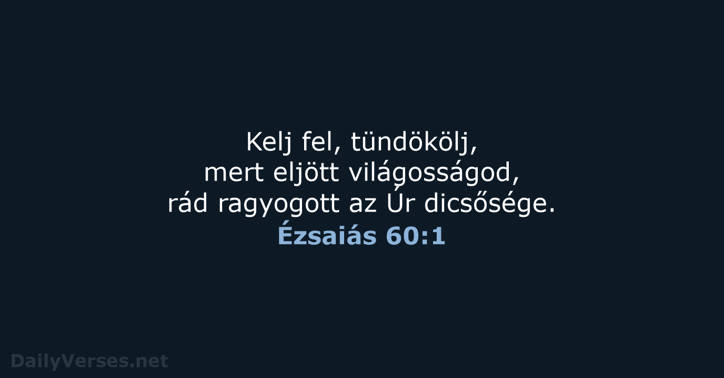
Örök világosság – világosság mindenütt befejezés

Slide 14
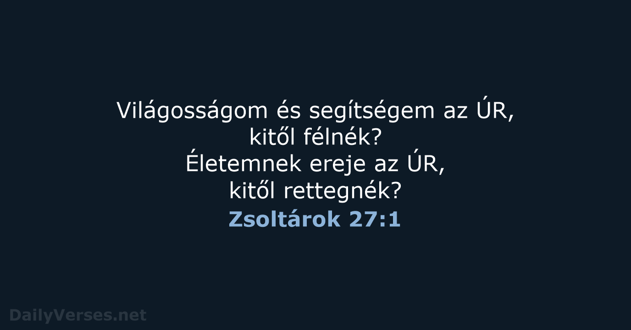
Örök világosság – világosság mindenütt befejezés

Slide 15
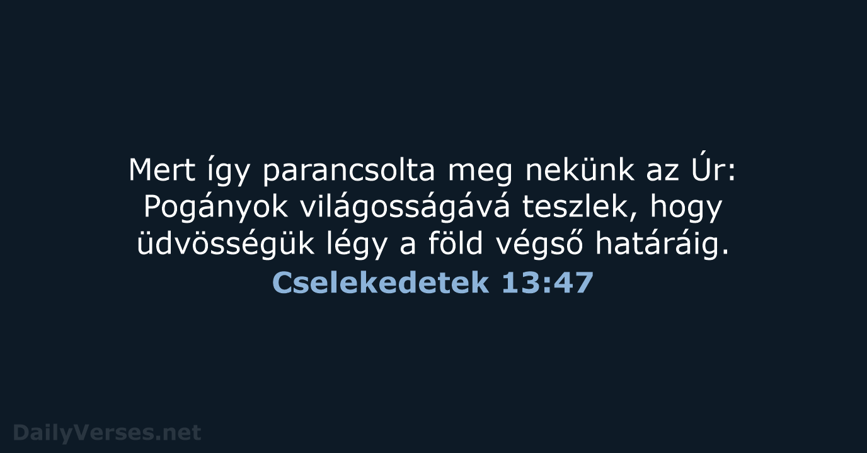
Örök világosság – világosság mindenütt befejezés

Slide 16
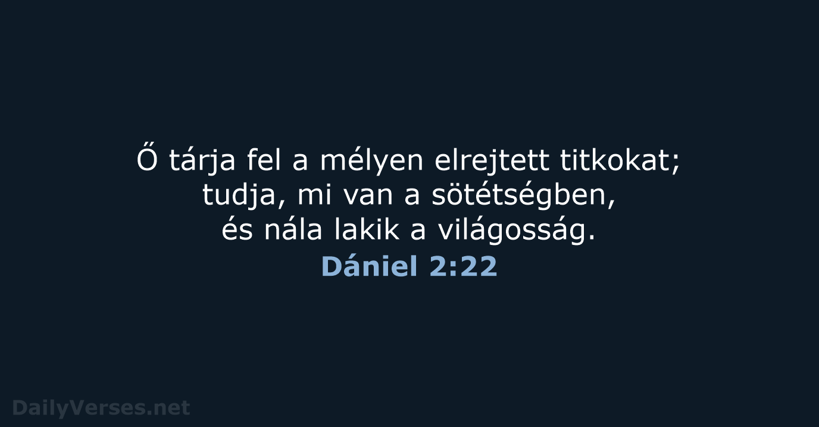
Örök világosság – világosság mindenütt befejezés

Slide 17
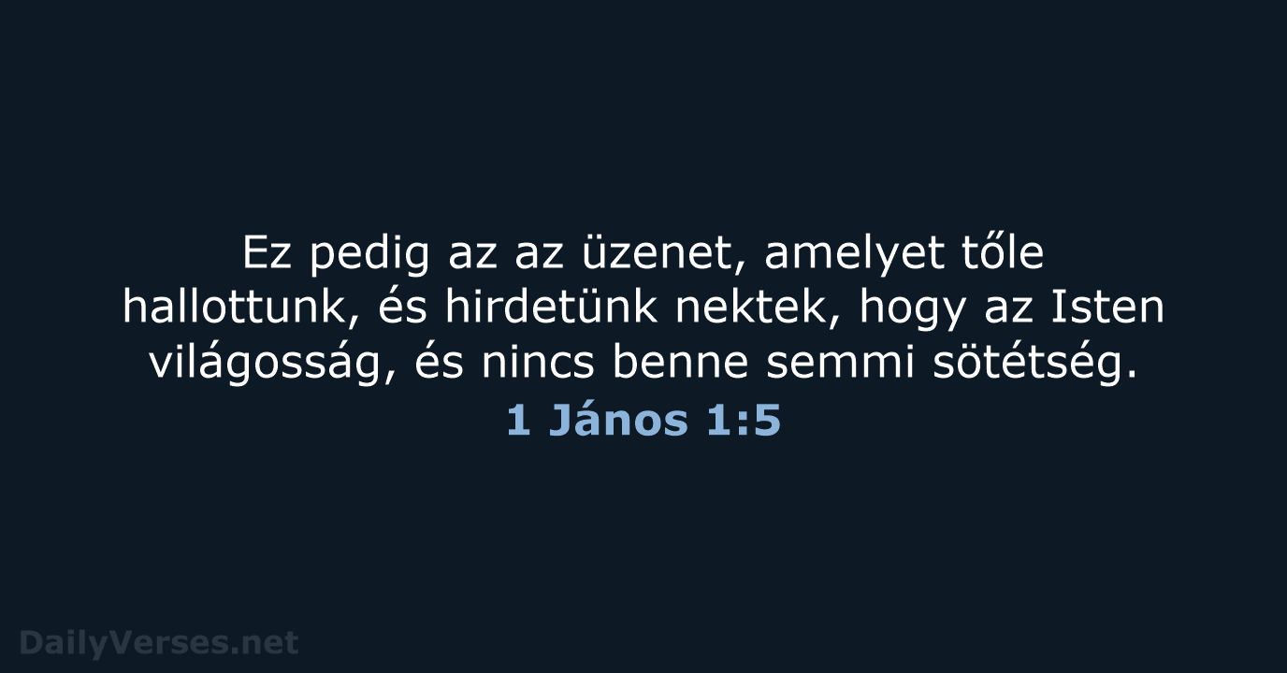
Örök világosság – világosság mindenütt befejezés

Slide 18
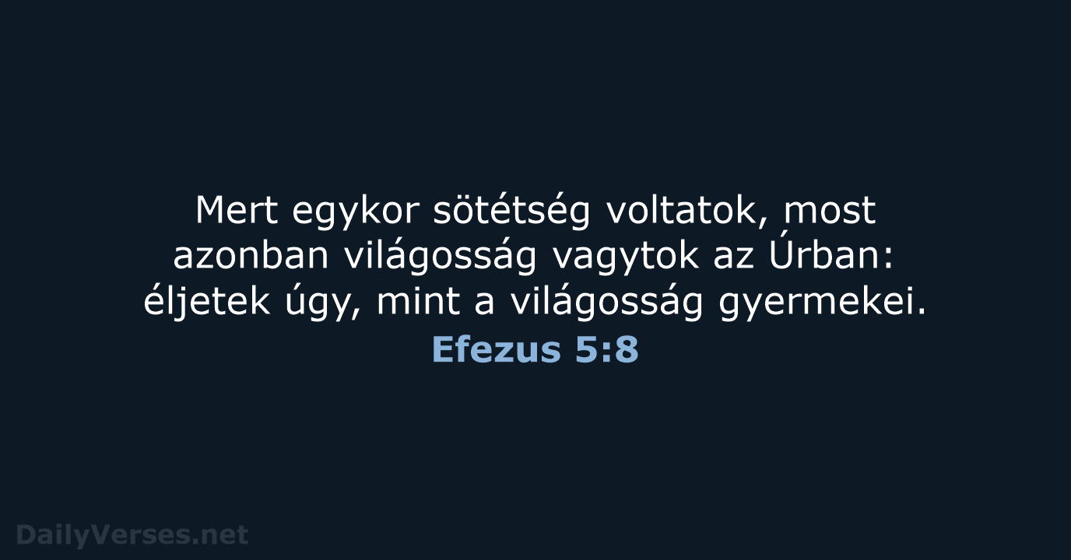
Örök világosság – világosság mindenütt befejezés

Slide 19
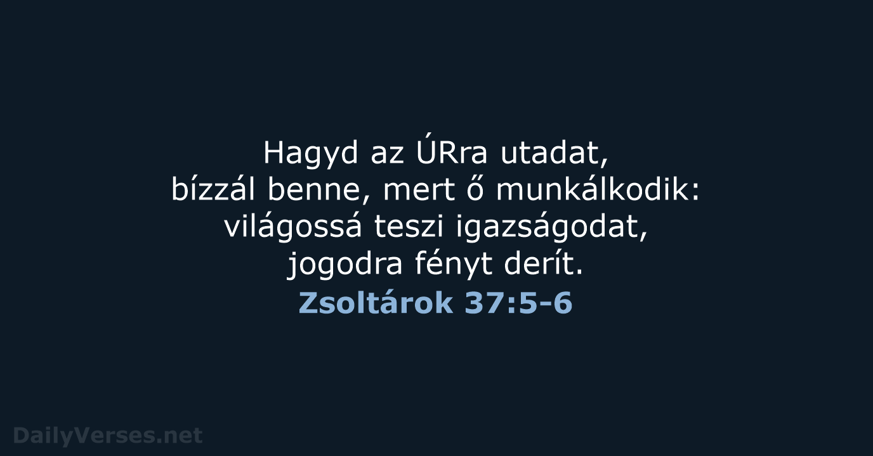
Örök világosság – világosság mindenütt befejezés

Slide 20
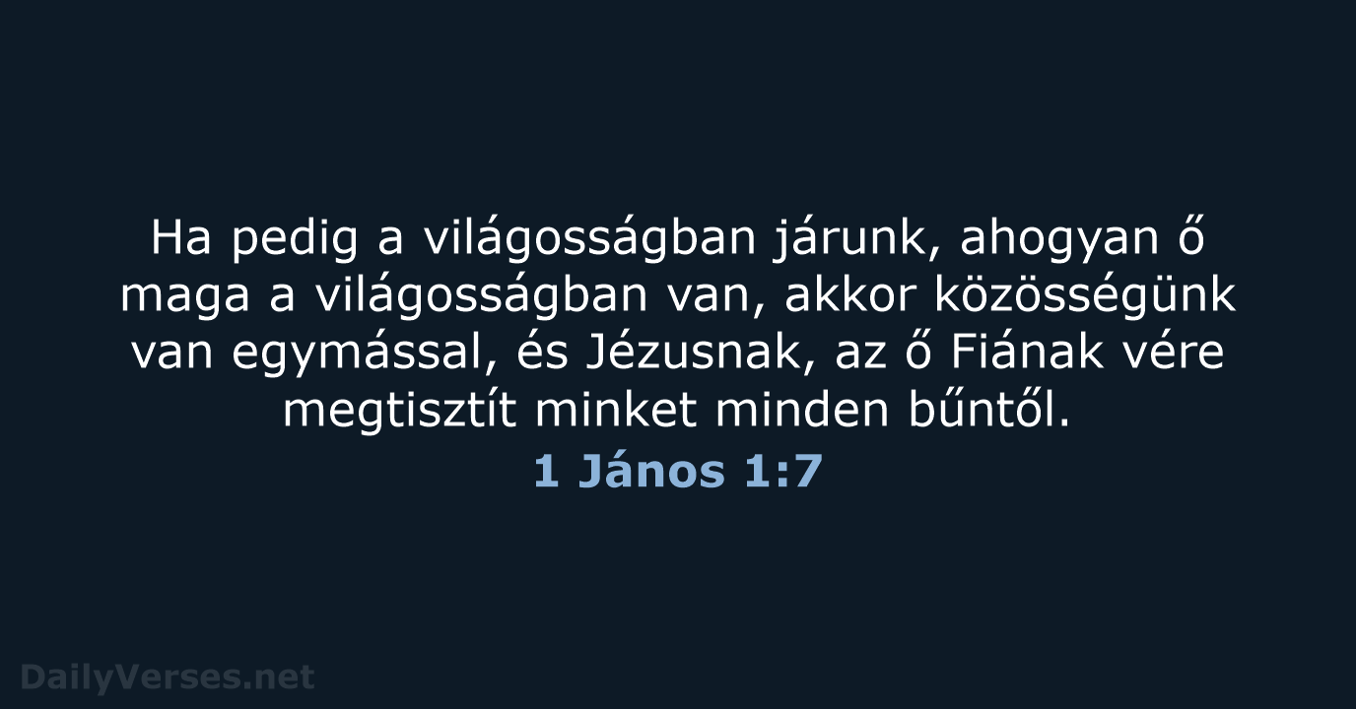
Örök világosság – világosság mindenütt befejezés

Slide 21
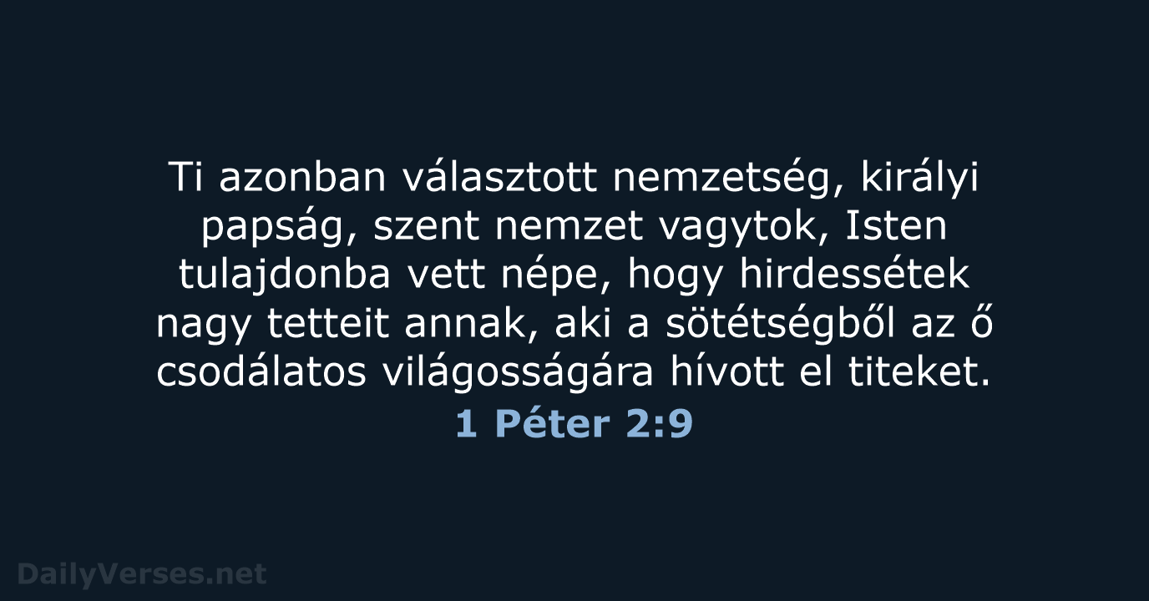
Örök világosság – világosság mindenütt befejezés

Slide 22
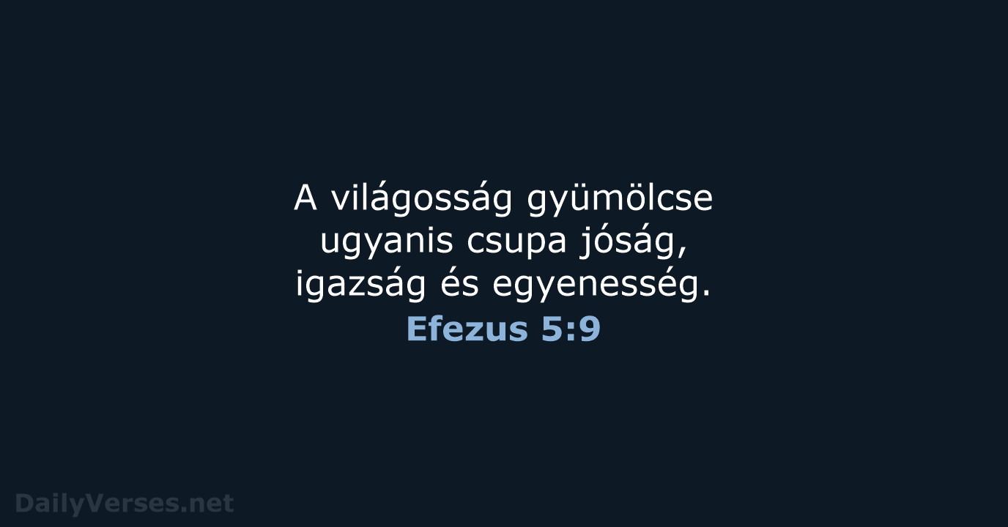
Örök világosság – világosság mindenütt befejezés

Slide 23
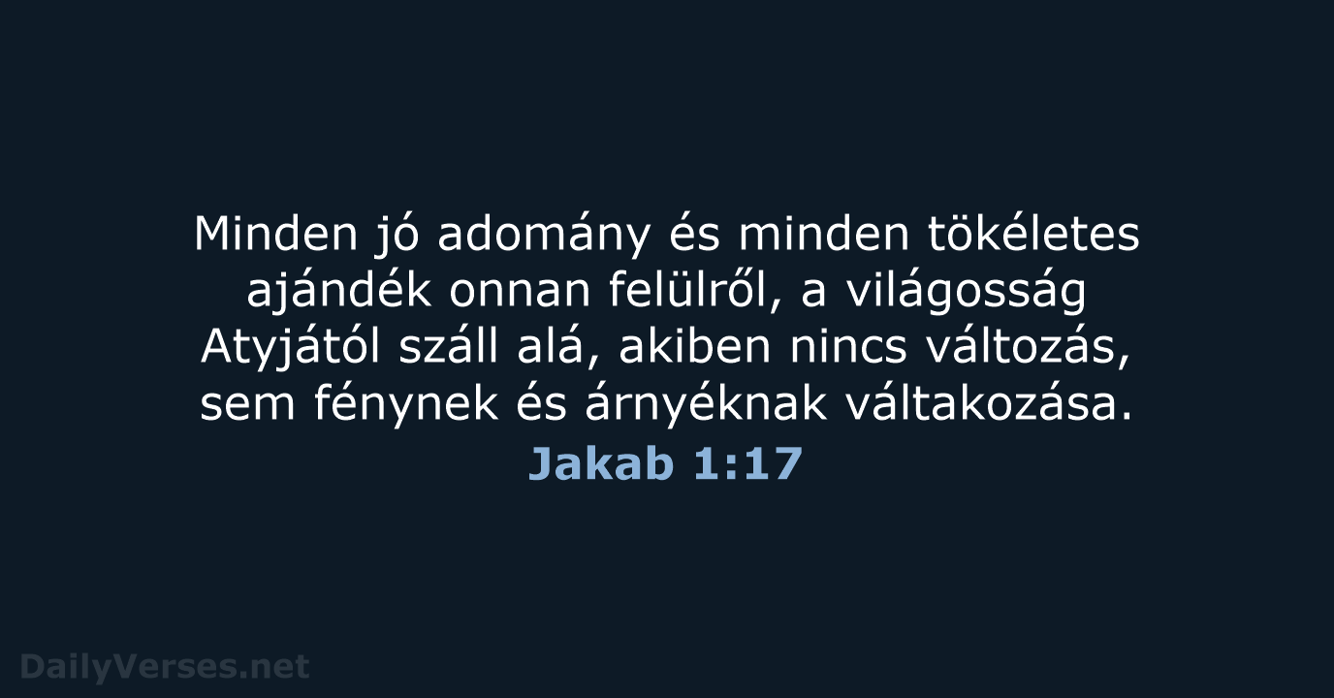
Örök világosság – világosság mindenütt befejezés

Slide 24
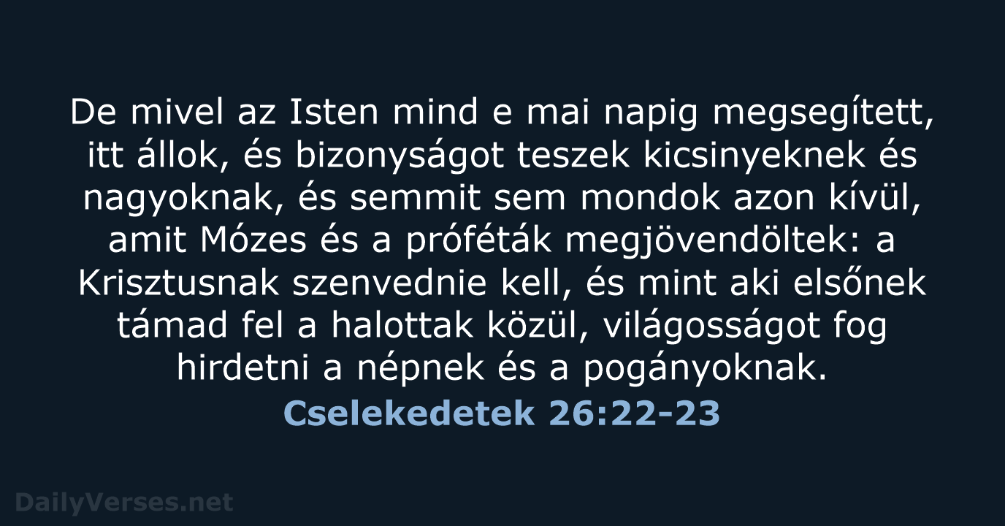
Örök világosság – világosság mindenütt befejezés

Slide 25
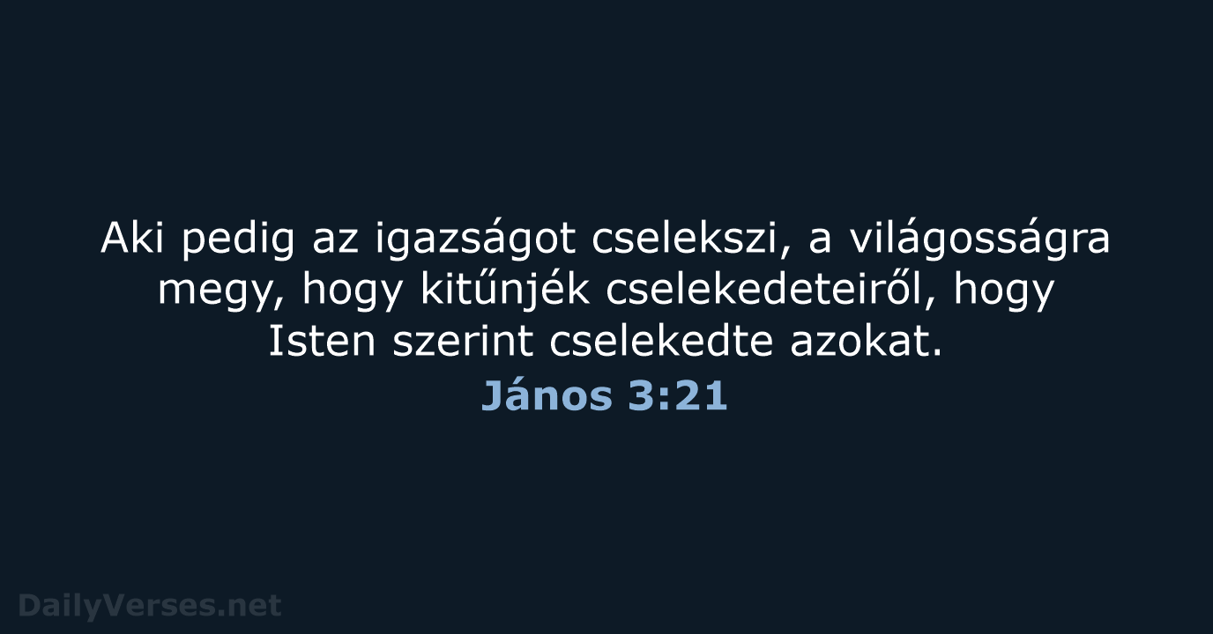
Örök világosság – világosság mindenütt befejezés

Slide 26
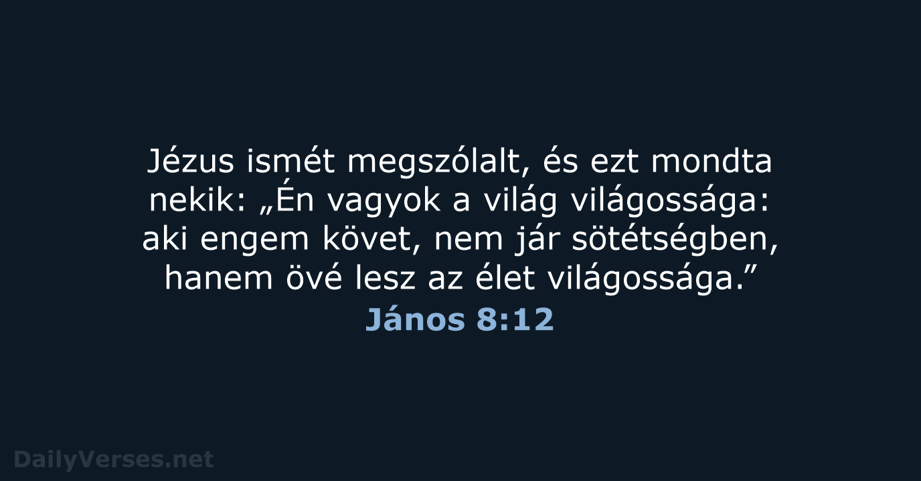
Örök világosság – világosság mindenütt befejezés

